Slide 1
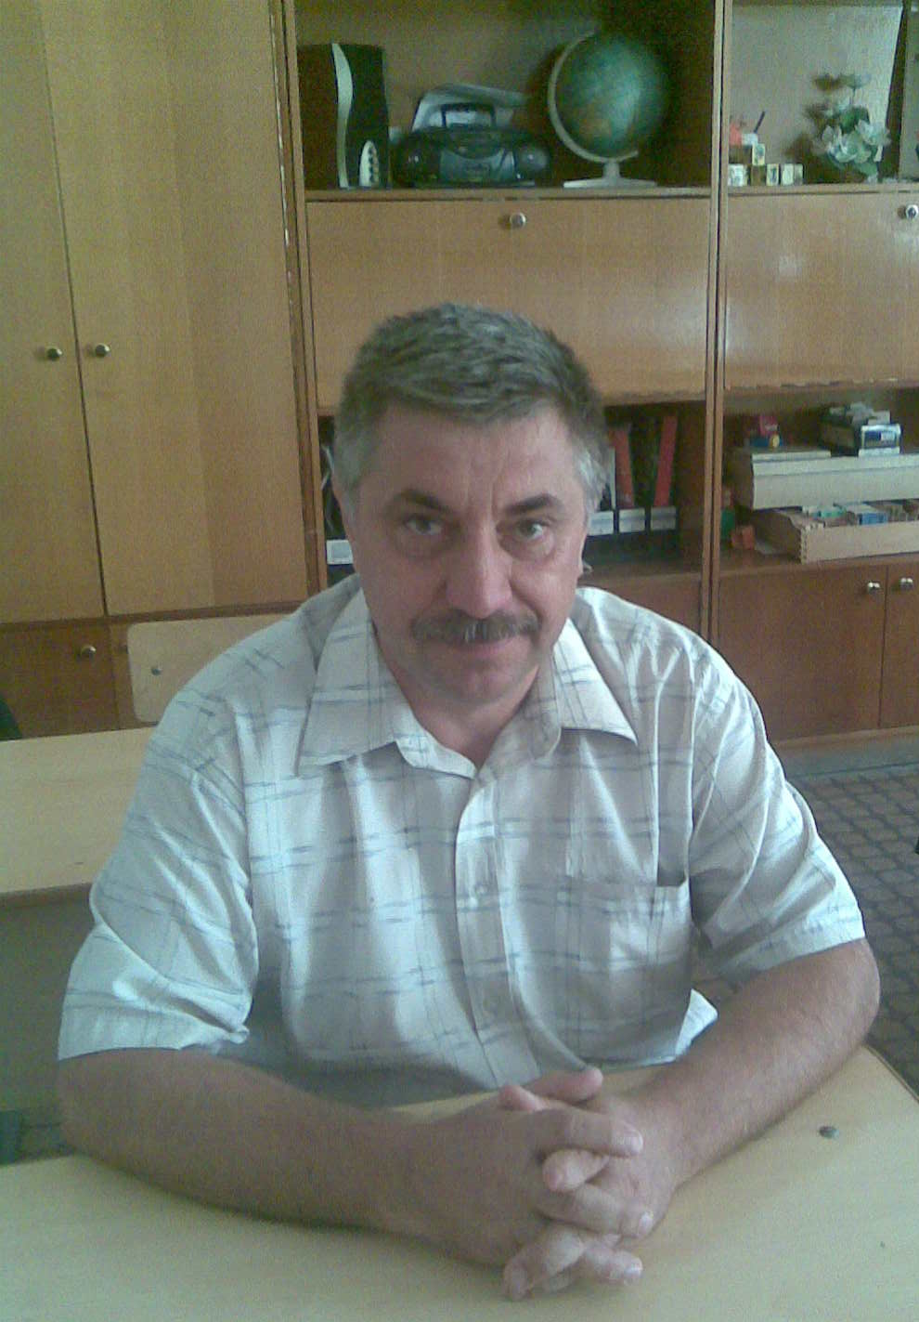
ТОЧЕНИЕ КОНИЧЕСКИХ И ФАСОННЫХ ДЕТАЛЕЙ
Изготовление
сувенира-магнита
на холодильник
«Матрёшка»
Урок 1
7 класс

Slide 2
Цели урока:
Ознакомить учащихся с технологией изготовления конических и фасонных деталей из древесины.
Научить вытачивать изделия из древесины.
ОБОРУДОВАНИЕ:
Деревообрабатывающий станок
Профильные стамески
Образцы изделий

Slide 3
ТОЧЕНИЕ (токарная обработка)
Обработка снятием стружки поверхностей тел вращения.
Характеризуется вращательным движением заготовки (главное движение) и поступательным движением инструмента – резца (подача)

Slide 4
Коническая деталь
КОНУС (лат. conus, от греч. conos) –
геометрическое тело, образованное вращением прямоугольного треугольника около одного из его катетов.
В деталях конической формы
радиус переменный, и точки
поверхности образуют конус

Slide 5
Как получить коническую деталь
Полукруглой стамеской выполнить черновое точение с припуском 5-8 мм
Закрепить коническую заготовку для чистовой обработки в трезубце
Закрепить подручник
Выполнить чистовую обработку косой стамеской от большого диаметра к меньшему

Slide 6
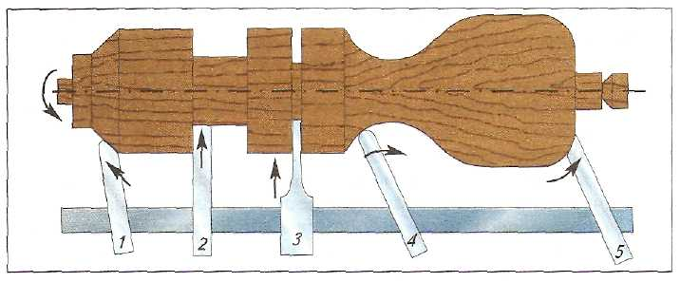
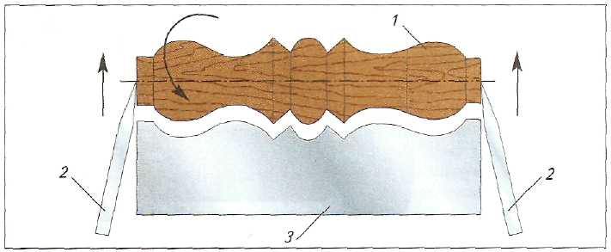
Получение фасонных деталей
Фасонные - сложноконтурные поверхности.
Контур(франц.) – линия, очерчивающая форму.
Для обработки фасонных изделий применяют различные стамески, чтобы получить конические, цилиндрические, сферические и др. поверхности.
Учебник, с. 41, рис. 34
Кроме различных стамесок можно применять профильные резцы.
Учебник, с. 41, рис 35

Slide 7
Матрёшка – душа России

Slide 8
Матрешка -
Уникальная русская игрушка. Вместе с русской березкой и русским самоваром она стала символом России.
Русская матрешка – добрая посланница дружбы и любви. Она душа России.

Slide 9
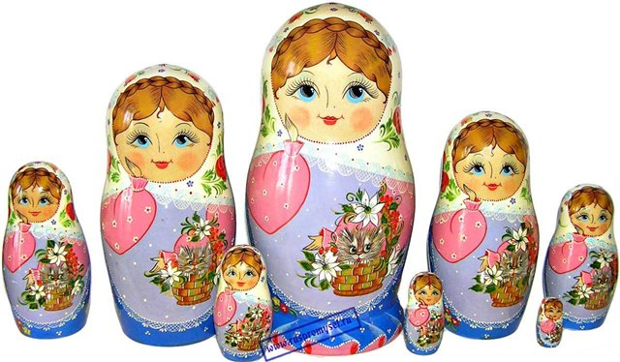

Slide 10
Откуда и как появилось это чудо?
Самая популярная в мире русская деревянная расписная кукла появилась в России в 90х годах XIX века в подмосковной усадьбе Абрамцево, принадлежащей С.И. Мамонтову.

Slide 11
МАМОНТОВ Савва Иванович - крупный промышленник и меценат.
Будучи тонким знатоком музыки и изобразительных искусств, Мамонтов С.И. создал в своем подмосковном имении Абрамцево центр художественной жизни России.

Slide 12
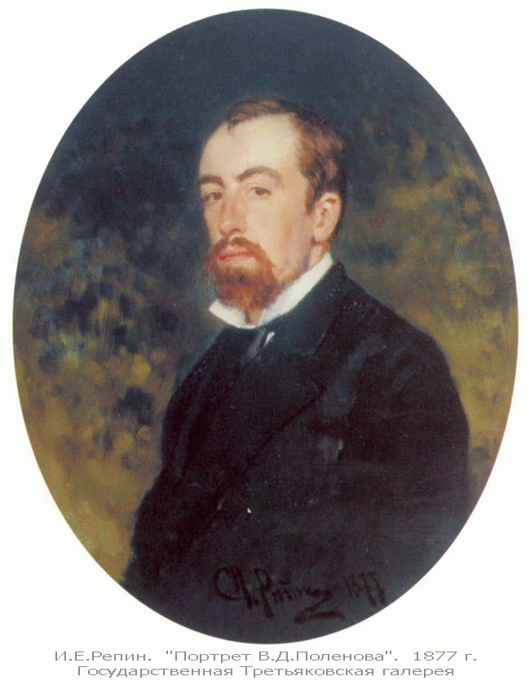
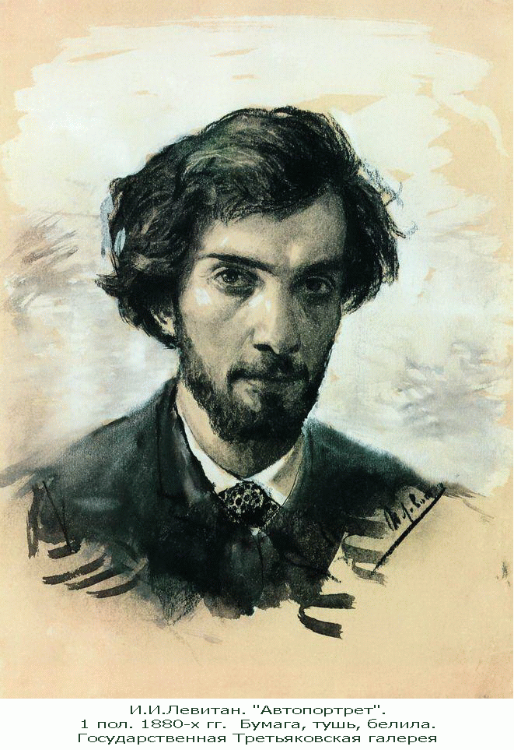
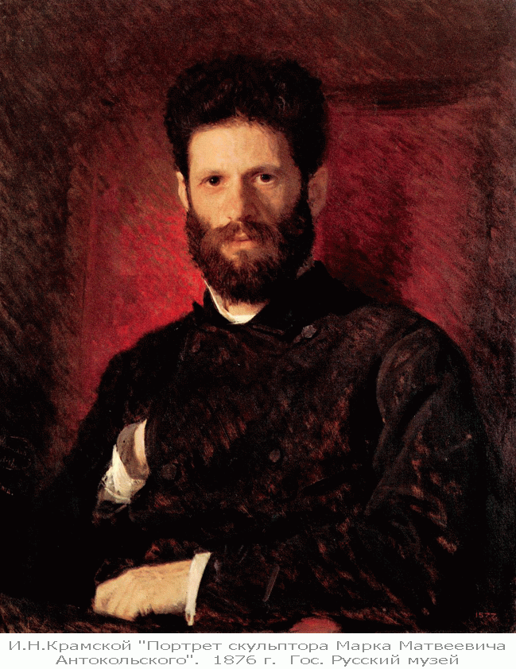
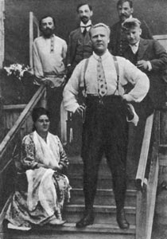
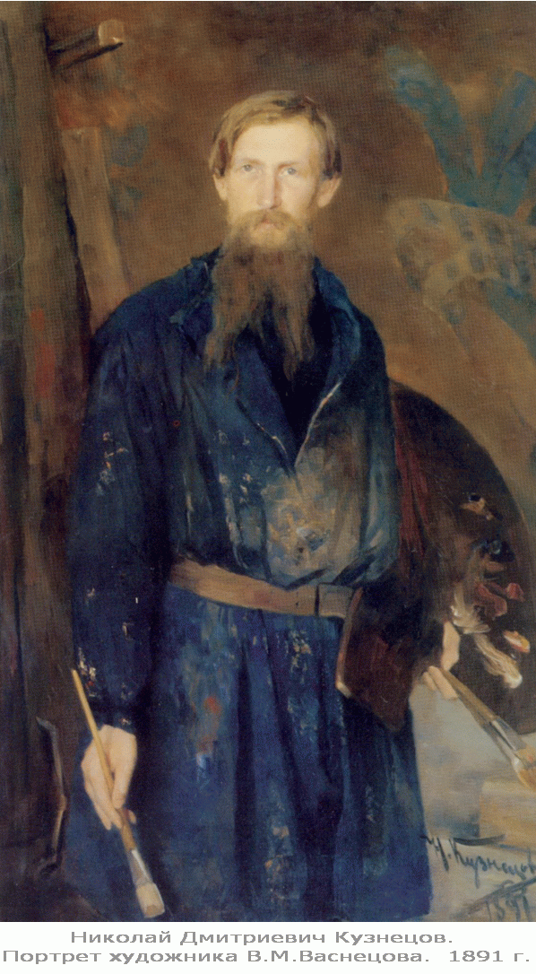
С.И.Мамонтов объединил в своем подмосковном имении плеяду крупнейших русских художников, музыкантов и артистов. Абрамцево становится одним из центров художественной жизни России. Участники кружка художественной молодежи, в который вошли В. М. Васнецов, В. Д. и Е. Д. Поленовы, М. В. Нестеров, и многие другие, живо интересовались русской историей и культурой, собирали и изучали произведения крестьянского искусства, стремясь возродить народные художественные ремесла.
В.Д.Поленов.
И.И Левитан.
.
М.М.Антокольский
Ф.И.Шаляпин
В.М.Васнецов.

Slide 13
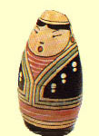
Однажды в поместье попала японская игрушка, привезённая с острова Хонсю женой С.И.Мамонтова. Это была фигура добродушного лысого старика, мудреца Фукуруму, в которой находилось ещё несколько фигурок, вложенных одна в другую. Японцы, кстати, утверждают, что первым выточил подобную игрушку на острове Хонсю русский монах. Эта игрушка и явилась прообразом нашей матрешки.

Slide 14
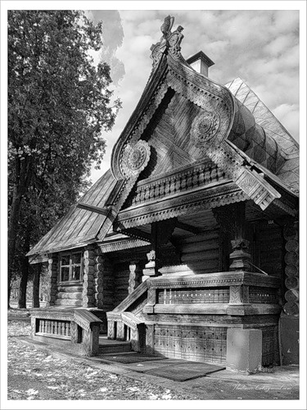
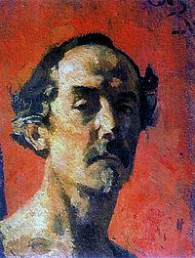
Первую русскую матрешку изготовил токарь-игрушечник Василий Звёздочкин, вдохновившийся фигуркой деревянного мудреца Фукурумы, в стенах мастерской “Детское воспитание”, основанной меценатом Саввой Мамонтовым.
Мастерская «Детское воспитание».
Эскиз для ее росписи создал художник Сергей Малютин, самолично матрёшку и расписавший.
С.Малютин.

Slide 15
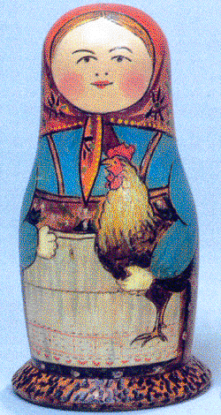
Первая матрешка оказалась круглолицей, пухленькой, озорной девушкой в косынке и народном платье, с петухом в руках.
Внутри большой девочки помещался мальчик поменьше, потом - снова девочка, мальчики и девочки чередовались и дальше, а самой маленькой и «неделимой» оказалась матрёшечка в виде запеленатого младенца. Всего восемь куколок.

Slide 16
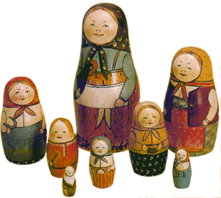
И пошла матрёшка гулять по свету. Настоящая русская красавица. Румяная, в нарядном сарафане, на голове яркий платочек. Но матрёшка не лентяйка, в руках у неё то серп и хлебные колосья, то уточка или петушок, то корзинка с грибами, ягодами или цветами. Но главное-эта куколка с секретом! Внутри неё прячутся весёлые сестрички, мал-мала меньше.
Шли матрёшки по дорожке Было их немножечко, Две Матрёны, три Матрёшки И ещё Матрёшечка.

Slide 17
Практическая работа
Выбрать заготовку по технологической карте
Выточить деталь по технологической карте
Зачистить деталь шлифовальной шкуркой
Обрезать и зачистить торцы детали
Все операции выполнять под руководством учителя

Slide 18
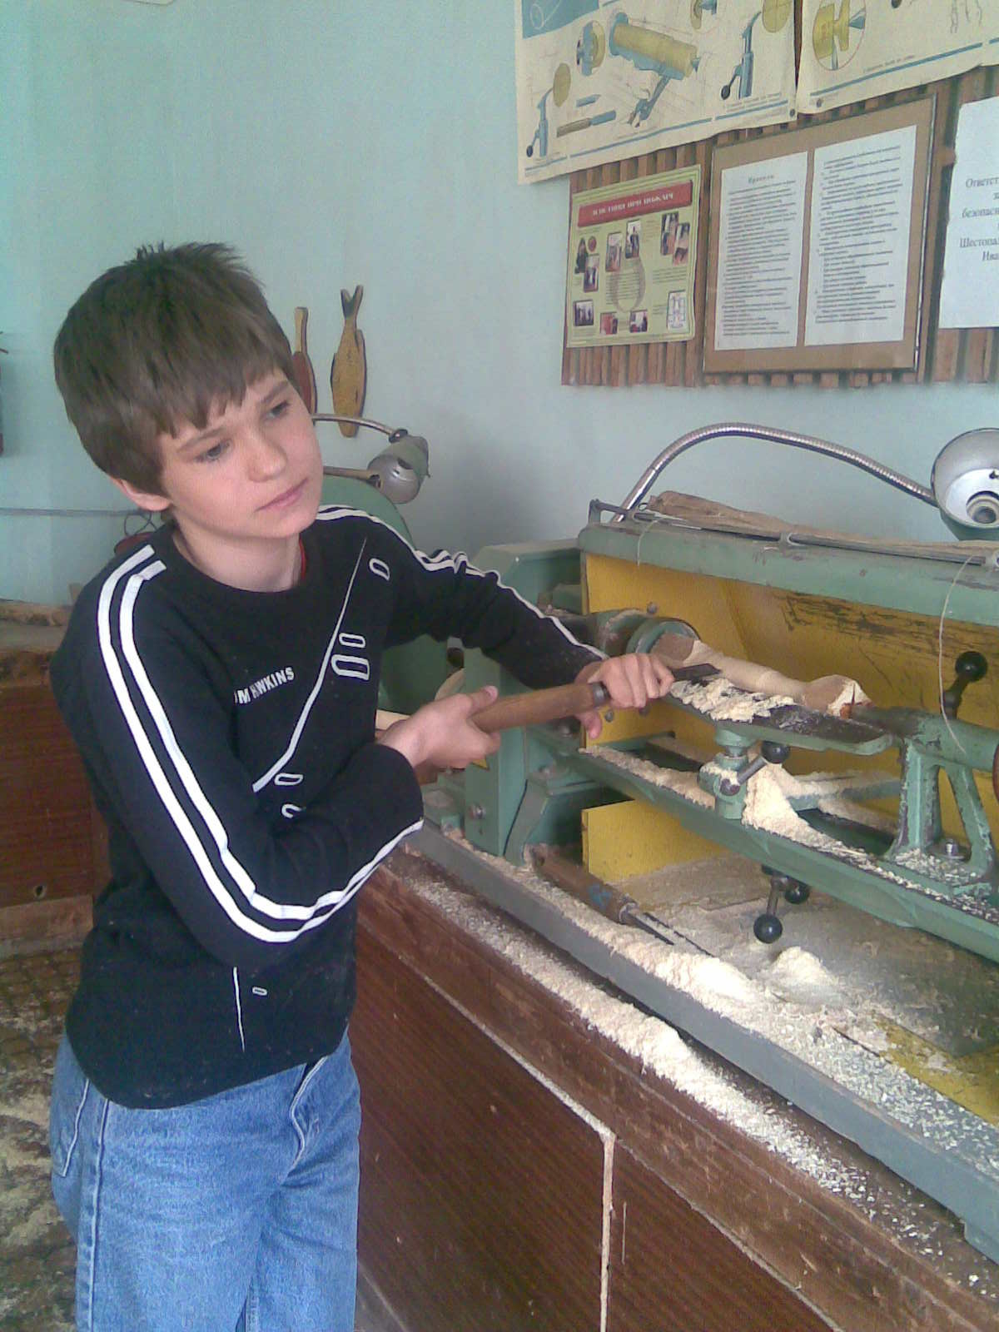
Вытачивание

Slide 19
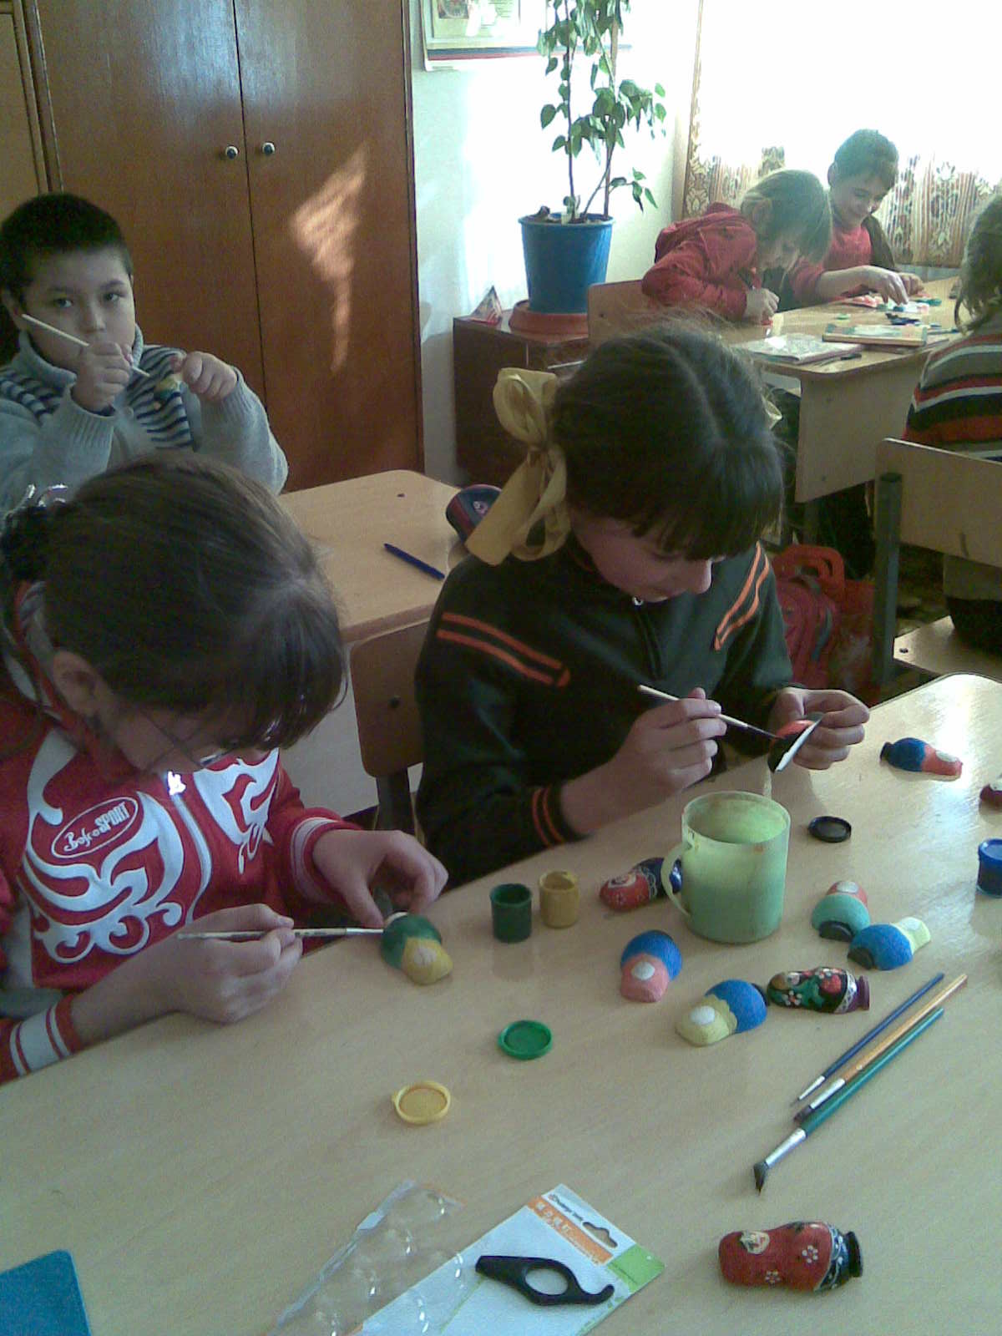
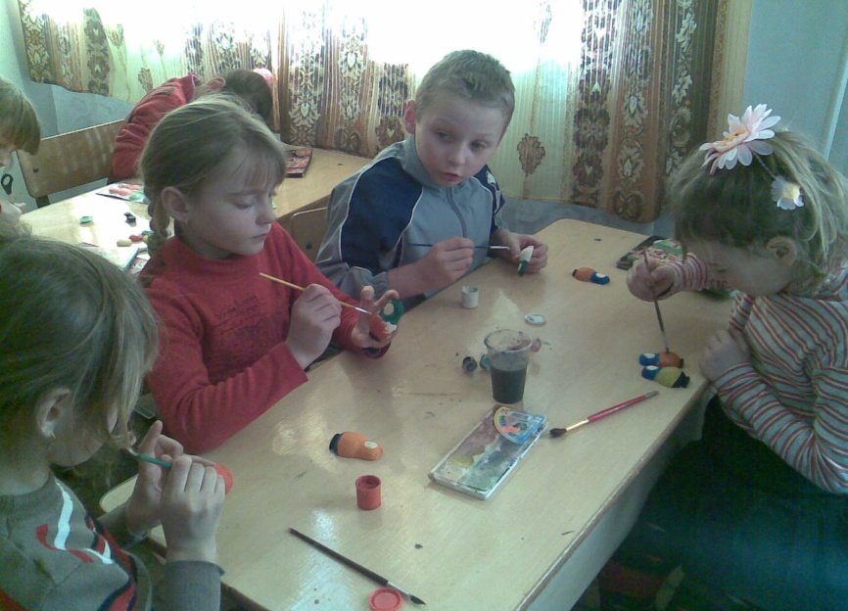
Раскрашивание

Slide 20
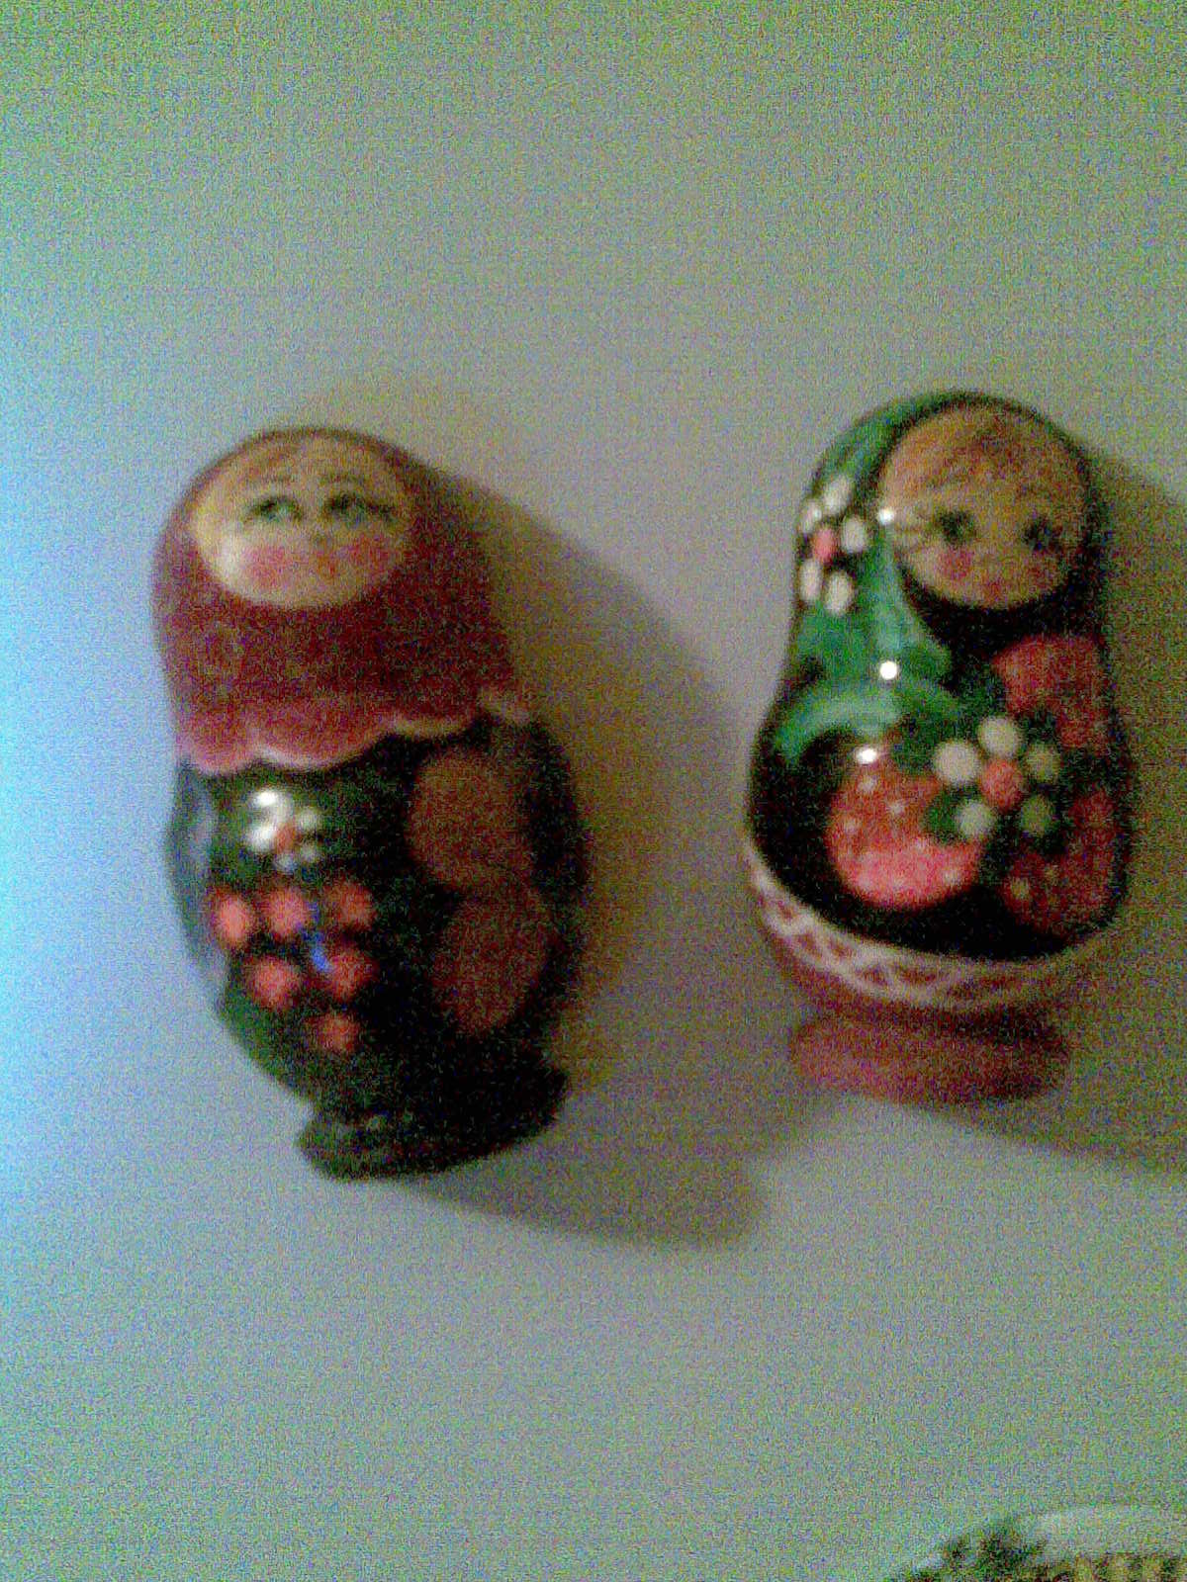
Что получилось

Slide 21
В презентации использованы материалы сайтов
http://www.mifograd.ru/abramtsevo.html
http://all-photo.ru/portret/mamontov_si/index.ru.html
http://images.yandex.ru/yandsearch?text
http://foto.mail.ru/mail/svetik1802/504/509.html
http://www.samoffar.ru/matreshki.shtml
Смирнов Л. П. Музей-усадьба Абрамцево. М., 1929.
Автор презентации
Шестопалов Николай Иванович,
учитель технологии
Кривовской ООШ – филиал МБОУ Обливская СОШ №1
2012 г.

